Slide 1
Sleepslangbemesten
Loonwerk Rolf Klooster

Slide 2
Voorbereiding is alles!!

Slide 3
Effectief
Effectief werken met sleepslangen is in alle opzichten een logistieke kwestie. Goed voorbereiden en meteen de slang goed wegleggen is de basis om capaciteit te draaien.

Slide 4
Flimpje

Slide 5
Water bijmengen is dé remedie bij dikke mest om capaciteit te houden en de werkdruk te beperken.

Slide 6
Nogmaals voorbereiding is alles
De grootte van het perceel moet van tevoren goed in beeld zijn
wanneer het aan de orde is: bedenk ook vooraf hoe je met de bemester zo eenvoudig mogelijk kunt verkassen van het ene naar het andere perceel.
Is de slang uitgerold, dan is het – zeker als-ie vol mest zit – een hele heisa om hem na een paar rondjes bemesten alweer te moeten verplaatsen.
Effectief sleepslangen is vooral een kwestie van grondig een aanvalsplan te bedenken.

Slide 7
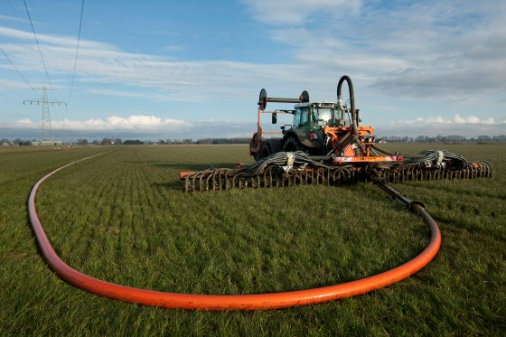
Draaien
Een schuifstuk in de aansluiting van de bemester helpt om een grotere krul te maken, om vlot te draaien.

Slide 8
Tips en trucs
Kondig tijdig aan wanneer het bemesten van start gaat. Dan kan de boer zich op tijd voorbereiden. Kijk, zeker bij nieuwe klanten of nieuwe percelen, van tevoren hoe de situatie ter plaatse is, zodat je daar op in kunt spelen.

Slide 9
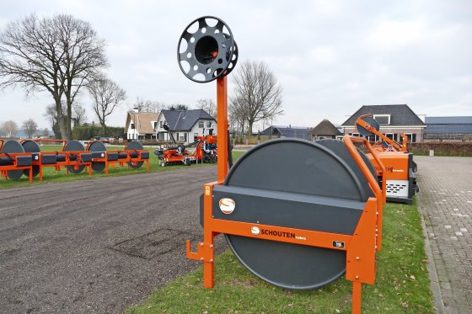
Handigheidje van de laatste tijd:
een hydraulische arm met een wiel, om snel met de trekker een slang opzij te leggen

Slide 10
Tips en trucs
Geef de chauffeurs een kaartje mee van de percelen en teken daarop hoe ze de slang het best kunnen leggen. Google Maps is een handig hulpmiddel om percelen te vinden. Nog gedetailleerder voor de landbouw zijn de kaarten van websites als Boer&Bunder en Crop-R.

Slide 11
Filmpje

Slide 12
Tips en trucs
Vooral als je vanuit vrachtwagens via een container bemest, is het belangrijk om zeker te weten hoe groot het perceel werkelijk is. Zo kun je voorkomen dat je op het eind nog een halve container overhoudt waar je geen kant mee op kunt.

Slide 13
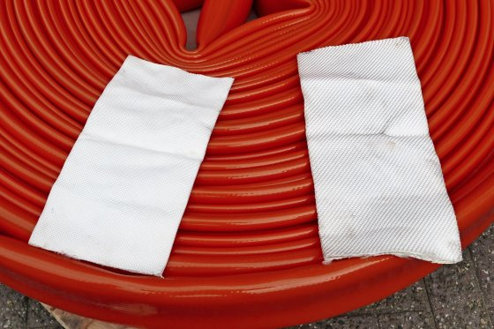
De slang
Een slang krijgt zijn sterkte van een weefsel dat als een kous in het rubber of de kunststof is ‘ingegegoten’. Een sleepslang (links) heeft een dichter weefsel dan een transportslang (rechts).

Slide 14
Tips en trucs
Pomp vóór het aansluiten van de bemester eerst water in de slang. Zo gaan de twists er goed uit. Meteen mest pompen kan ook, maar met rundveemest blijft er soms toch wat zaagsel achter in de slang (van de vorige klant) en dat spoel je er met schoon water meteen uit.

Slide 15
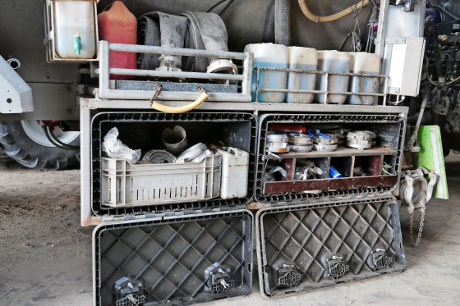
Voorbereiding!!!!!!!!!
Goed voorbereid zijn en niet misgrijpen is het halve werk. Water, zeep, handschoenen - maar ook slangkoppelingen in alle maten, en reparatiesetjes

Slide 16
Tips en trucs
Een 5 inch slang heeft een inhoud van 12,6 liter per meter. Eentje van 4 inch 8,10 liter per meter. Weet je de inhoud van de totale slang, dan kun je berekenen hoe ver voor het eind van de laatste gang je moet beginnen met water en/of lucht te persen.

Slide 17
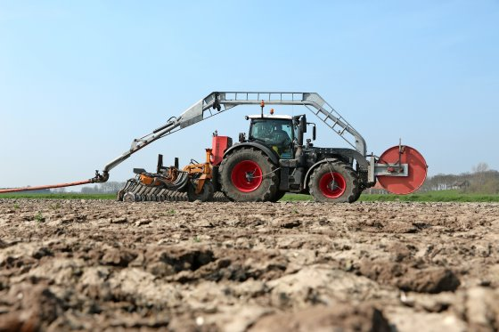
De zwenkarm
Een zwenkarm geeft veel vrijheid om te manoeuvreren. Frontmontage helpt bij de verdeling gewicht en krachten, maar de zijdelingse kracht kan bij het draaien nog steeds flink oplopen

Slide 18
Tips en trucs
De aanvoerpomp levert een constante hoeveelheid. De rijsnelheid bepaalt dus de kuubs per hectare. Water bijmengen? Vergeet dan niet voor die hoeveelheid te compenseren.

Slide 19
Voordeel
Bij huis hebben we een perceel van 15ha, vanaf het erf te bereiken en via de openbare weg. 15x35m3=525m3, dat zijn 30 vrachten van 18m3 met de Terra gator, vol kan je vooraan beginnen, gemiddeld 200 meter rijden, dat is 6km rijden met 30/40 ton. Ben je achteraan leeg moet je ook weer naar voren, gemiddeld 400 meter rijden, dat is 12km rijden met 20 ton. Met een kleinere (boeren)tank maak je nog meer loze meters. Dat is al een ENORME winst van sleepslangen.

Slide 20
Tips en trucs
Zakt de druk aan de verdeler onder 0,5 bar, smoor de verdeler dan een beetje om de slang stijf genoeg te houden.

Slide 21
De slang, kwaliteit bespaart veel ellende

Slide 22
Tips en trucs
Sectie-afsluiters worden steeds meer toegepast. Let op: hoe meer secties je afsluit, hoe hoger de druk oploopt en hoe sneller je moet rijden om de dosering constant te houden. Komt de laatste werkgang uit op minder dan de helft van de werkbreedte, begin dan al één of twee werkgangen eerder met een afgesloten sectie te rijden. Meten is weten!

Slide 23
Sleepslang bemesten kan niet altijd!

Slide 24
Tips en trucs
Vervang de sleepslang op tijd. Reken dat je gemiddeld per 30 kuub uitgereden mest de slang een kilometer meesleept. Hoe verder van de bemester vandaan, hoe minder slijtage. Bouwland slijt veel meer dan grasland. Na 7.000 kilometer is het met de bedrijfszekerheid vaak wel gedaan.

Slide 25
Vragen?

